Slide 1
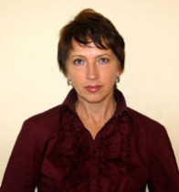
Социальный пакет
Медицинское обслуживание работников НИУ ВШЭ осуществляется в форме добровольного медицинского страхования (ДМС).
В соответствии с Порядком университет гарантирует каждому работнику фиксированный размер софинансирования стоимости полиса в зависимости от непрерывного стажа работы в университете:
Управление социальной сферы
http://www.hse.ru/org/hse/aup/social/
Контактное лицо:
Демидкина Марина
Дмитриевна
Начальник управления
Мясницкая, 20, 326-К
+7 495 621 7078 (118 – 12)
demidkina@hse.ru
фото
Стаж работы в НИУ ВШЭ | до 1 года | от 1 года до 5 лет | от 5 до 10 лет | от 10 до 15 лет | свыше 15 лет
Размер софинансирования стоимости полиса ДМС со стороны НИУ ВШЭ, руб. | 0 | 10 000 | 20 000 | 30 000 | 40 000
фото
Работникам предоставляется возможность выбора из предложенного перечня лечебно-поликлинических учреждений программы ДМС и поликлиники, в которой будет осуществляться обслуживание
фото
Высшая школа экономики, Москва, 2014

